Slide 1
Mathy Knaapen Technische dienstverlening

Slide 2
Inhoud
Functioneel ontwerp
Proces
Planning
Prototype

Slide 3
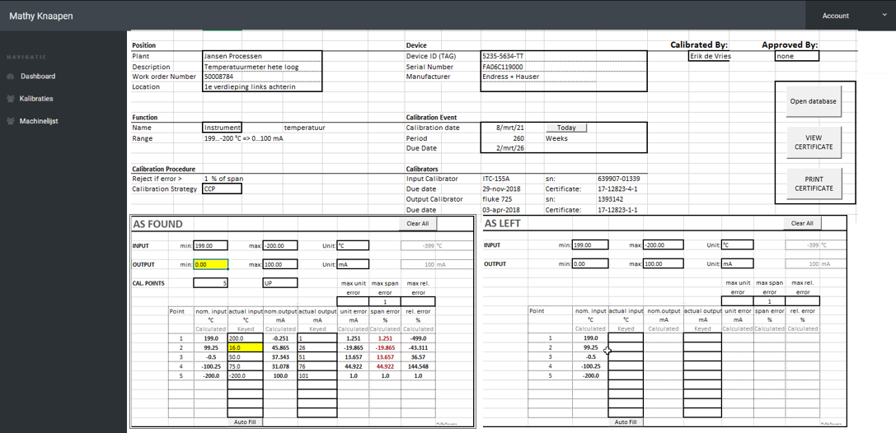
Functioneel ontwerp

Slide 4


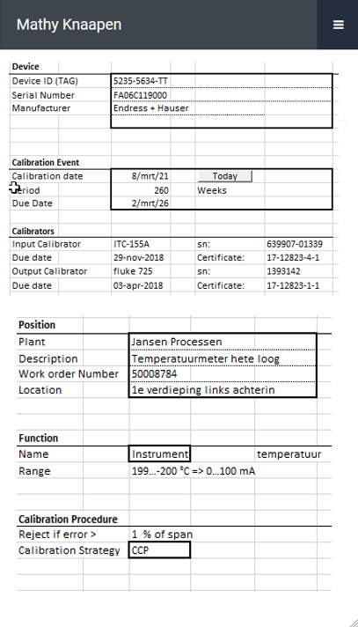

Functioneel ontwerp

Slide 5
Proces
Versiebeheer
Klantencontact
Taakverdeling

Slide 6
MoSCoW & Planning
B = Afgerond
B = Bezig
B = Stil
Must haves | De Juiste Berekeningen maken Simpel Responsive (Op alle schermen bruikbaar)
Should haves | Opslaan van eerdere kalibraties
Could haves | Duidelijke Homepage met info over Mathy Knaapen en wat hij doet.
Won’t haves | Meer informatie

Slide 7
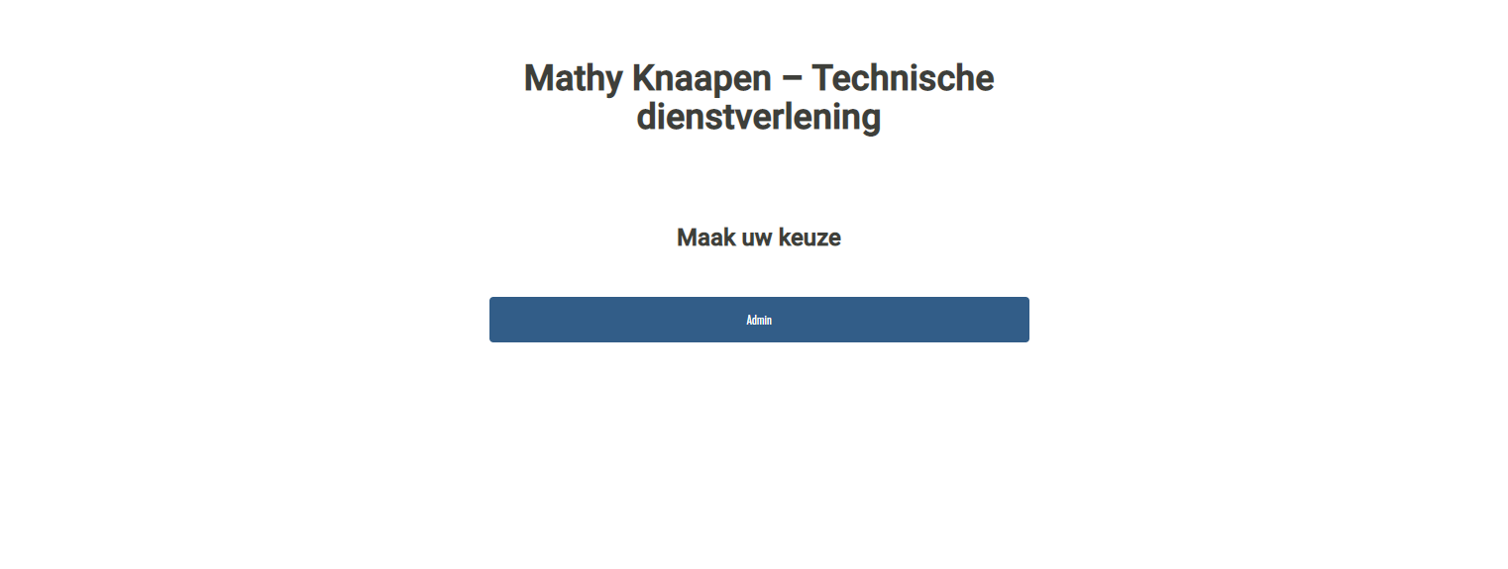
Prototype

